Slide 1

第六篇
量子物理
第17章
原子核物理
简介

Slide 2
第17章 原子核物理简介
第1节 原子核的结构和基本性质
第2节 原子核的衰变
第3节 核反应和核能的利用

Slide 3
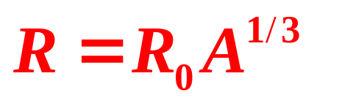
第1节 原子核的结构和基本性质
1.1 原子核的组成和大小
质子
原子核
=
核子
中子
核子数（质量数A），实验发现原子核的体积 总是正比于其质量数A 。如果把原子核看成球体，其半径R和质量数A的关系为：
R₀＝1.20×10^{－15} m
原子核密度：ρ＝2.29×10¹⁷ kg·m^{－3}
1

Slide 4
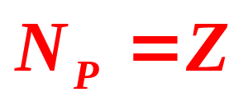
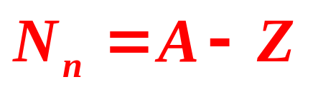
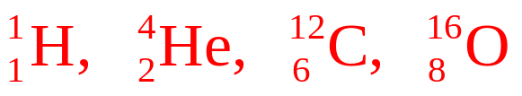
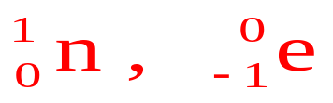
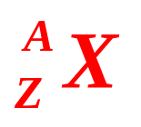
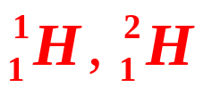
1.2 原子核的电荷与质量
质子(p)：就是氢核，带有正电荷＋e，
m_{p}＝1.007 276 u
(u为原子质量单位，1 u＝1.660 565 5×10^{－27} kg).
中子(n)：不带电，
m_{n}＝1.008 665 u
原子核的标示：
推广：
相同的质子数Z，中子数N不同的原子核称为同位素
2

Slide 5
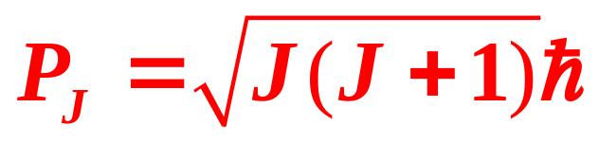
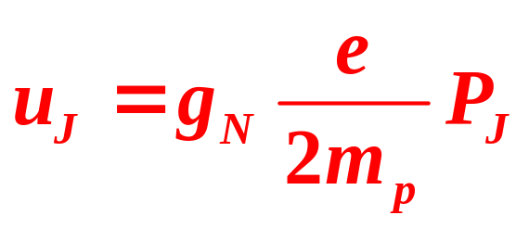
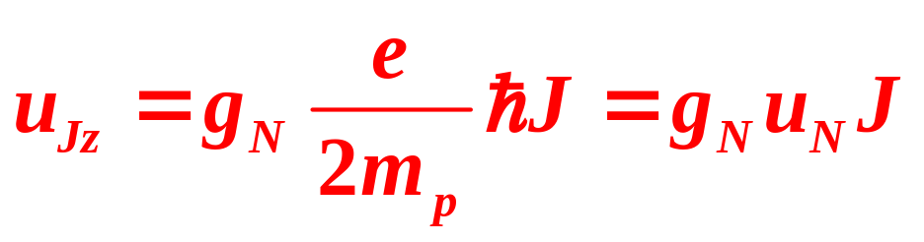
1.3 原子核的自旋与磁矩
实验和理论都说明原子核也有自旋。原子核的自旋角动量为：
其中，J为核自旋量子数。简称核自旋。
磁矩：
其在z上的投影：
3

Slide 6
1.4 原子核的核力和结合能
组成原子核的质子之间存在着较强的库仑斥力，力图使原子核解体，而万有引力比电磁力小10³⁷倍，远不能抵消静电力的作用而把核子束缚在一起。
由此推测，核子之间必定存在着另一种相互作用力，称为核力：
核力是一种比电磁力强得多的强相互作用力，主要是吸引力.
核力是短程力，只有当核子间距离小于10^{－15} m时才显示出来，大于10^{－15} m时核力远小于库仑力.
5

Slide 7
核力与核子的带电状况无关。大量实验表明，质子之间，中子之间，质子和中子之间所表现的核力作用大致相同。
核力具有饱和性。即一个核子只能与附近的有限个数的核子发生核力作用，而不能与原子核内所有核子发生这种作用。
6

Slide 8
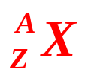

原子核的结合能
实验发现，任何一个原子核的质量总是小于组成该原子核的核子质量之和，它们之间的差额称为原子核的质量亏损：
设原子核 的质量为M_{X}，质子的质量为m_{p}，中子的质量为m_{n}，在这一原子核中共有Z个质子和(A－Z)个中子，质量亏损为：
7

Slide 9
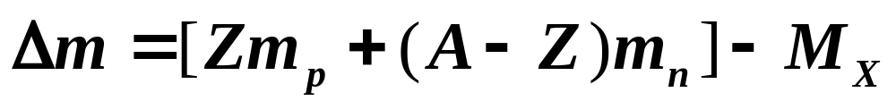

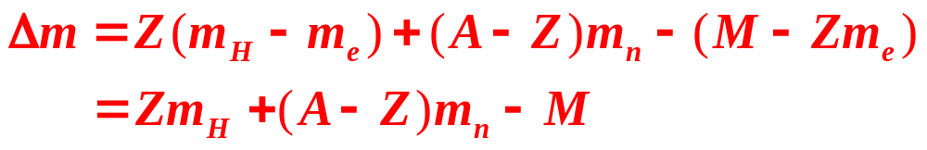
由于质子质量m_{p}等于氢原子质量m_{H}减去1个核外电子的质量m_{e}，即m_{p}＝m_{H}－m_{e}；原子序数为Z的原子核的质量M_{x}等于这种原子的质量M减去Z个核外电子的质量，即M_{x}＝M－Zm_{e}
造成质量亏损的原因是核子在结合成原子核时，由于它们之间核力的强烈作用，使体系能量降低，从而释放出一定的能量，相应的质量也减少。
8

Slide 10
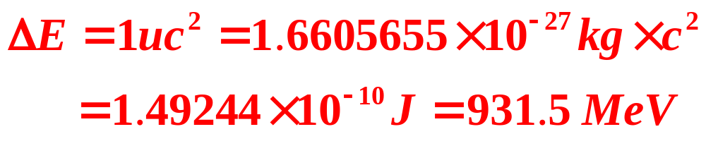
根据相对论质能关系ΔE＝Δmc²，如果质量亏损
Δm＝1u，则对应的能量改变为：
因此，由Z个质子和(A－Z)个中子结合成 核时，释放出的能量为
式中质量以u为单位。这种由质子和中子形成原子核时所放出的能量叫做原子核的结合能
9

Slide 11
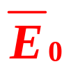
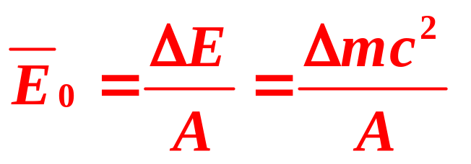
例: He原子核的质量亏损与结合能分别为
形成1 mol的He原子核所放出的能量为
(相当于燃烧100 t煤)
原子核的结合能与原子核内所包含的总核子数A的比值称为平均结合能(或比结合能)，用 表示，即
不同的原子核平均结合能不相同，核子的平均结合能大小反映了原子核的稳定程度。
核子的平均结合能越大，原子核就越稳定。
10

Slide 12
第2节 原子核的衰变
2.1 原子核的稳定性
原子核的稳定性，是指原子核不会自发地改变其质子数、中子数和它的基本性质。
按原子核的稳定性可分为稳定原子核和不稳定(或放射性)原子核两类.
预测核的稳定性的经验规则：
1. 原子核中的质子数Z≥84的原子核是不稳定的。
2. 质子数Z<84 的原子核，质子数和中子数均为偶数时，其核稳定。
11

Slide 13
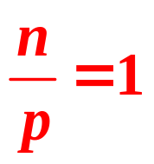


3. 质子数或中子数等于2, 8, 20, 28, 50, 82, 126的原 子核特别稳定。这些数称为幻数.
4. 中子数和质子数之比n/p，在Z＜20时 ，原
子核稳定。随着原子序数增加， 值增大。Z在
中等数值时 约为1.4；Z在90左右约为1.6，比值
越大，稳定性越差.
12

Slide 14
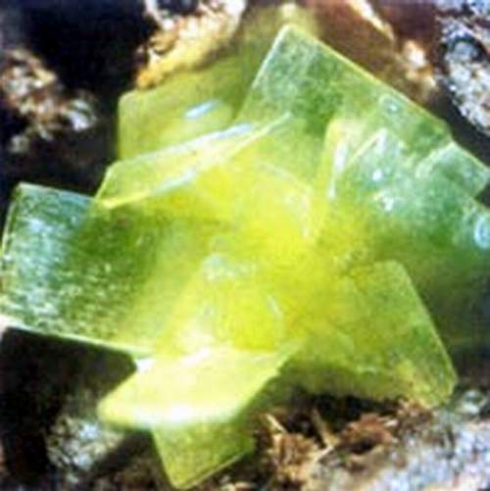
2.2 天然放射现象
1896年，法国物理学家贝克勒尔发现，铀和含铀的矿物能够发出看不见的射线。这种射线可以穿透黑纸使照相底片感光，物质发射射线的性质称为放射性。具有放射性的元素称为放射性元素。元素这种自发的放出射线的现象叫做天然放射现象。
放大了1000倍的铀矿石
不稳定的原子核都会自发地转变成另一种核而同时放出射线，这种变化叫放射性衰变。
放射性不是少数几种元素才有的，研究发现，原子序数大于82的所有元素，都能自发的放出射线，原子序数小于83的元素，有的也具有放射性。
13

Slide 15
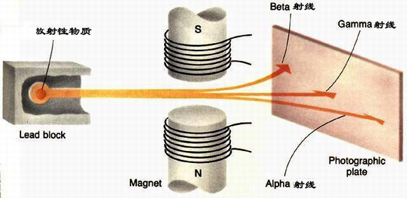
放射性物质发出的射线有三种：
实验发现原子核在衰变过程中放出的射线有三种：α射线、β射线和γ射线。
14

Slide 16

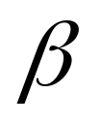

成分
速度
贯穿能力
电离能力
射线
氦原子核
1/10光速
弱
很容易
射线
高速
电子流
接近光速
较强
较弱
射线
高能量
电磁波
光速
很强
更小
15

Slide 17

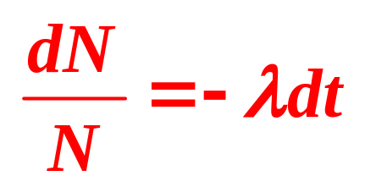
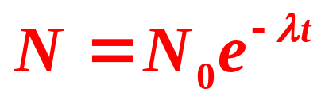
2.3 放射性衰变定律
设有某种放射性同位素样品，单独存在时，某时刻t样品中有N个核。在t～t＋dt时间内有dN个核发生衰变，dN应与dt成正比，与t时刻的核数N成正比，则
或
式中λ是表征衰变快慢的比例常数，叫做衰变常数。负号表示原子核数在减少。设t＝0时N＝N₀，
16

Slide 18
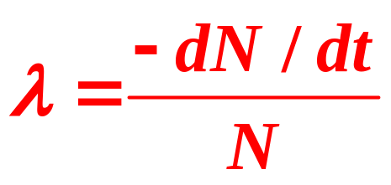
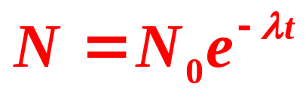
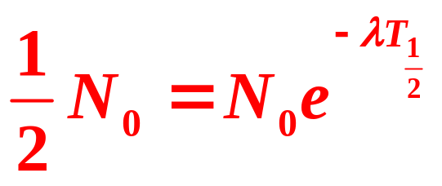
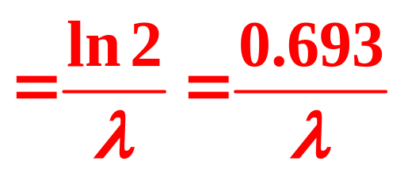
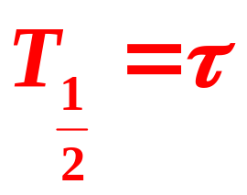
表明衰变常数λ的物理意义是：在t时刻，每单位时间衰变的原子核数与该时刻原子核总数的比；
也可以说λ是表征单位时间原子核衰变的概率。
λ越大，衰变越快。
半衰期的定义是：原子核衰变到N＝0.5N₀所需的时间.
半衰期
17

Slide 19
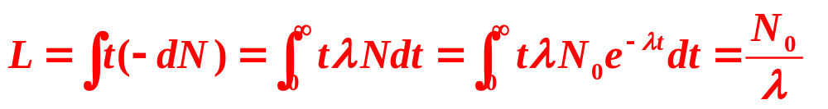
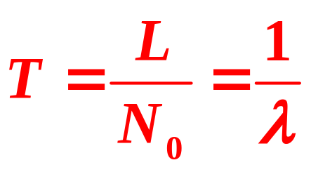
有时也用平均寿命T表示衰变的快慢。平均寿命是指每个原子核衰变前存在的时间的平均值.
在t→t＋dt 时间内衰变的原子核数为－dN(负号是因为dN是负值)，存在的时间是t，它们的寿命之和是t(－dN)；对全部时间积分，得到所有原子核的寿命之和为
平均寿命为：
18

Slide 20
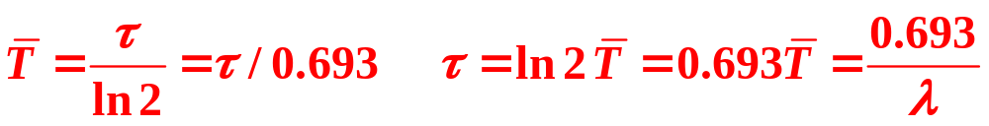
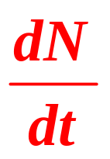
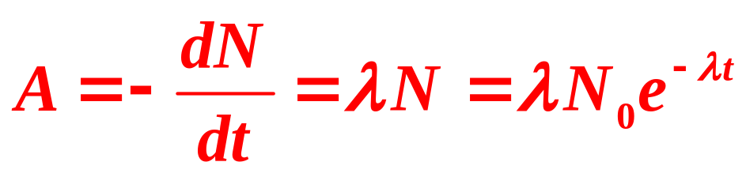
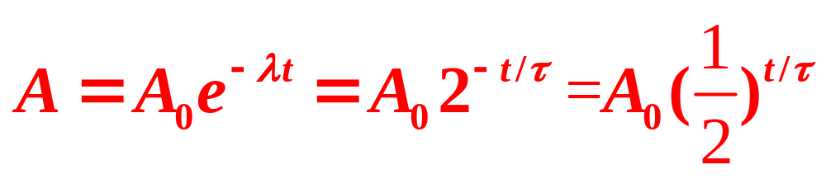
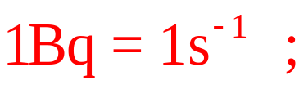
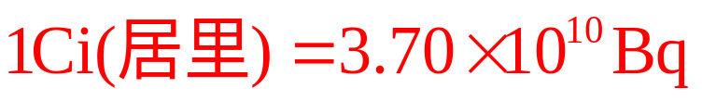
平均寿命等于它的衰变常数的倒数。平均寿命T与半衰期τ的关系为
放射性活度(也称放射性强度)是指一个放射源，在单位时间内发生的核衰变次数 ，用A表示
当t＝0时，N＝N₀，A₀＝λN₀；则
贝克勒尔(Bq)
单位：
19

Slide 21
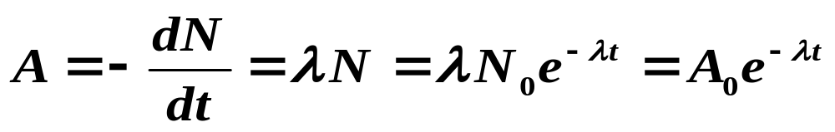
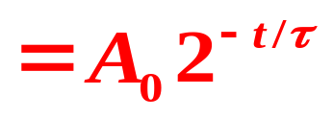
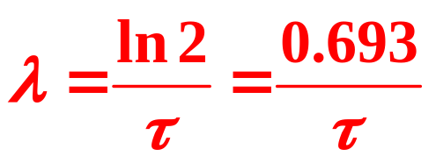
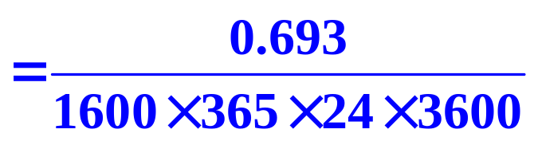
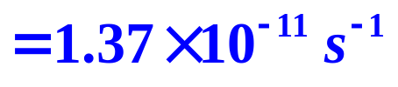
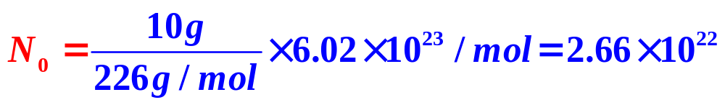
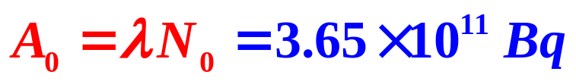

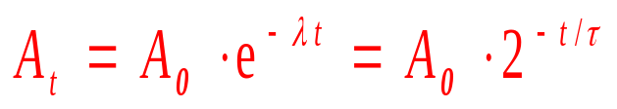
226
226
例1. Ra(镭)的半衰期为1600 a，10 g纯 Ra的活度为多少？这一样品经过400 a和6000 a时的活度分别是多少？(a表示以年为单位)
88
88
解：
再由活度衰减公式：
20

Slide 22
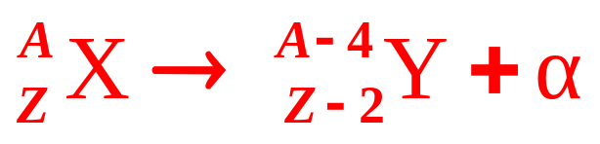
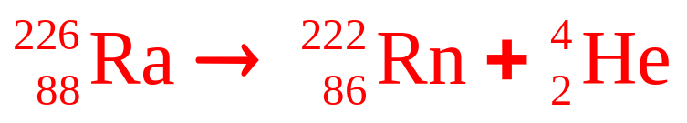
第3节 核反应与核能的利用
3.1 核反应
1、 α粒子衰变
是不稳定核自发地放出氦核的过程。
α射线是α粒子流，是带正电的氦核。
一般的过程可以表示为：
20

Slide 23
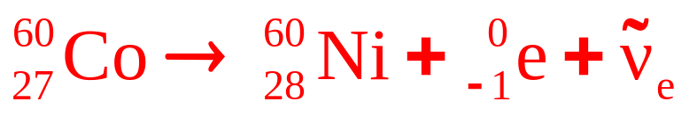
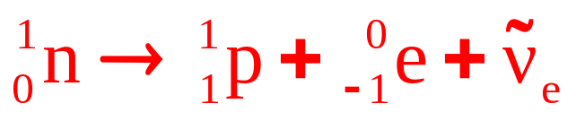
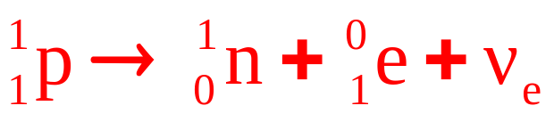
2. β 衰变
β射线是高速运动的电子流，分 β ⁺和β ⁻ 两种
β ⁻衰变是原子核内中子转变成质子，同时放出一个电子和与电子相联系的反中微子
β ⁺衰变是原子核内质子转变成中子，同时放出一个正电子和一个中微子
21

Slide 24
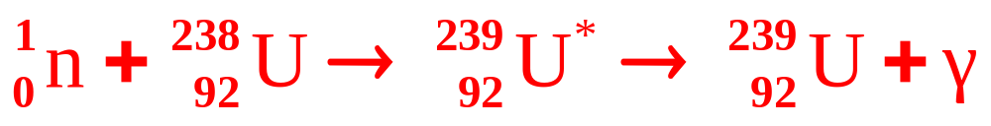
3、 γ 衰变
一般情况下，原子核发生衰变时，原子核往往处于激发态。处于激发态的原子核向低激发态或基态跃迁过程中，会放出光子，这样的过程称为γ衰变。
例如：
22

Slide 25
3.2 重核的裂变
原子核裂变最早是1938年由哈恩 (O.Hahn)和斯特拉斯曼(F.Strassmann)发现的。1932年查德威克发现中子后，人们用中子照射原子核产生了一些新的放射性元素。
238
Pu
→
234
U
+
4
He
+
5.6MeV
94
92
2
半衰期为87.84年
23

Slide 26
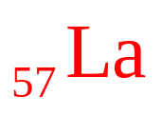


1939年，哈恩和斯特拉斯曼从反应物中分离出了
和 的同位素，并认为它们是由超铀元素分裂出来的。
一个典型的重核的裂变过程是:
其中X、Y是可能的核裂变碎片对
i是裂变过程中可能放出的中子数目
24

Slide 27




3.3 轻核的聚变
由于轻核的比结合能很小，因此当轻核通过核反应结合成质量较大的原子核时也能释放出巨大的能量。这种核反应称为轻核聚变。
典型的核聚变反应过程有：
25

Slide 28



3.4 原子核能的利用
1、核反应堆
利用中子诱发重核裂变从而释放原子核能
n
链式反应
n
U
n
n
U
n
n
U
n
26

Slide 29
核反应堆：
人工方法控制链式反应使原子核能和平利用的设备。
利用减速剂（慢化剂）将裂变的快中子减速为热中子
主要组成部分：
堆芯、中子反射层、冷却系统、控制系统
2、受控核聚变
将氘核加热，使氘核在无规则运动中相互碰撞，使氘核热运动动能能克服相互接触时的库仑势能发生聚变反应，称为热核反应。
27

Slide 30

第4节 放射性的应用和防护

Slide 31

人工放射性同位素
1934年，约里奥·居里和伊丽芙·居里发现经过α粒子轰击的铝片中含有放射性磷³⁰P
放射强度容易控制
可以制成各种需要的形状
半衰期更短,放射性废料容易处理

Slide 32
人工放射性同位素的应用
放射性同位素在农业、医疗卫生、和科学研究等许多方面得到了广泛的应用．
探伤仪
消除有害静电
1、射线应用
培育新种
消灭害虫
保存食物
治疗恶性肿瘤
农作物检测
2、示踪原子
诊断器质性和功能性疾病
生物大分子结构及功能研究

Slide 33






例如：
是放射性同位素, 半衰期约为5730 a
多年后地球大气中的¹⁴C已达到了恒定的丰度，约为
根据射线能使物质的原子、分子电离,将射线的能量转变为电流或电压信号，供电子仪器采集。目前使用的射线探测器种类很多，从射线在探测器内产生的效应和探测器的工作介质，可分为气体电离室、闪烁探测器、半导体探测器和热释光剂量计等。例如：盖革计数器。
—— 放射性的一个重要应用是鉴定古物年龄。

Slide 34





例2. 已知2003年河北省某地考古遗迹中发现有古时的粟。一些这种粟的样品中含有1 g 碳，它的活度经测定为 2.8×10⁻¹² Ci，求这些粟的年龄？
¹⁴C的丰度
解：
1g 新鲜碳中的 ¹⁴C 核数为 ：
这些粟的样品活着的时候，活度应为：
由于A_{t}= 2.8×10⁻¹² Ci ，根据
据考证这些粟是世界上发现的最早的粟。

Slide 35
由于γ射线贯穿本领强，可以用来γ射线检查金属内部有没有砂眼或裂纹，所用的设备叫γ射线探伤仪．
利用射线的穿透本领与物质厚度密度的关系，来检查各种产品的厚度和密封容器中液体的高度等，从而实现自动控制。
利用射线使空气电离而把空气变成导电气体，以消除化纤、纺织品上的静电。
利用射线照射植物，引起植物变异而培育良种，也可以利用它杀菌、治病等

Slide 36

棉花在结桃、开花的时候需要较多的磷肥，利用磷的放射性同位素制成肥料喷在棉花叶面上，被植物吸收，然后每隔一定时间用探测器测量棉株各部位的放射性强度，就可知道什么时候磷的吸收率最高、磷在作物体内能存留多长时间、磷在作物体内的分布情况等，

Slide 37



利用钴60的γ射线治疗癌症（放疗）

Slide 38


放射性的污染和防护
20世纪初期人们在毫无防备的情况下研究放射性
遭原子弹炸后的广岛

Slide 39


1986年4月26日苏联发生切尔诺贝利核泄漏事故

Slide 40





检测辐射装置
铀
全身污染检测仪
辐射检测系统

Slide 41


秦山核电站
安全壳内衬钢板
核反应堆外层的厚厚的水泥建筑

Slide 42





生活中的放射性防护
装修建材

Slide 43




家居装饰

Slide 44

不要直接接触放射性物质；
室内要经常通风换气，一可增氧，二可排除氡气和放射性灰尘以及其他有害物质；
房屋不要建在高放射性本底的岩石、土壤上；
挑选装修用的石材和陶瓷砖要特别留意起放射性指标，看其是否超标；
与岩石有关的摆件不要置于卧室内；
常带的首饰制品，最好进行内含放射性物质测定。

Slide 45


操作放射性物质的设备
在防护状态下操作放射性物质

Slide 46




Slide 47




17-2．两种放射性核素的半衰期分别为8 d和6 h，设含这两种放射性药品的放射性活度相同，则它们中的放射性物质的摩尔数之比为 （）
A．16：1； B． 1：32；
C．4：3； D．32：1．
本章补充练习
17-1．关于原子核的密度，下面说法正确的是（）
A．原子核的质量数越大，密度越高；
B．原子核的体积越小，密度越高；
C．原子核的质子数越大，密度越高；
D．各原子核的密度很高，基本上一致．

Slide 48
17-3．同样是1Ci的α射线和β射线，下列哪个量是相同的（ ）
A．射线强度； B．贯穿本领；
C．电离比度； D．放射性活度．
17-4．原子核的比结合能表示原子核的稳定程度，比结合能越大，则 （ ）
A．原子核越不稳定；
B．分离核子时所需能量越小；
C．分离核子时向外辐射能量越大；
D．分离核子时所需能量越大．

Slide 49

17-5．核衰变方程 中，x是（ ）
A．α粒子； B．正电子；
C．负电子； D．γ 射线．
17-6．下列关于核力的说法错误的是（ ）
A．核力是短程力；
B．核力具有饱和性；
C．核力与核子的电荷有关；
D．核力既不是电磁力，也不是万有引力．

Slide 50


17-7．放射性核素的半衰期为30 a，问放射性活度减弱到12.5%所需要的时间是（ ）
A．120 a； B．90 a；
C．60 a； D．30 a．
17-8．如图所示为三种物质的核衰变曲线，它们的衰变常数分别为λ₁，λ₂，λ₃，它们的半衰期分别为τ₁，τ₂，τ₃ ，它们的平均寿命分别为T₁，T₂，T₃ ，则（）
A．λ₁<λ₂<λ₃；
B．λ₁=λ₂=λ₃；
C．T₁>T₂>T₃；
D．τ₁<τ₂<τ₃．
N
3
2
1
t
O

Slide 51
补充练习答案：
17-1 （D）
17-2 （D）
17-3 （D）
17-4 （D）
17-5 （B）
17-6 （C）
17-7 （B）
17-8 （D）

Slide 52



内容回顾
1. 半导体
E
能带理论：满带，价带，空带，禁带
导带
导体、半导体、绝缘体的能带结构
满带
外场
外场
本征半导体
半导体
N型
导带
导带
杂质半导体
P型
受主能级
施主能级
PN结
满带
满带
P型
N型
P-N结
pn结的单向导电性

Slide 53


锑是5价，锗晶体中掺杂锑形成n型半导体(磷,砷,锑)
铟是3价，锗晶体中掺杂铟形成p型半导体(硼,铝,镓,铟)

Slide 54





内容回顾
2. 激光
三个过程：自发辐射，受激辐射，受激吸收
He-Ne激光器
谐振腔：放大、定向、提高单色性
激光三要素：激励能源，工作物质，光学谐振腔
阳极
氦、氖气体
阴极
布儒斯特窗
反射镜
反射镜

Slide 55
内容回顾
放射性衰变定律
式中λ是表征衰变快慢的比例常数，叫做衰变常数。负号表示原子核数在减少。
放射性活度是指一个放射源，在单位时间内发生的核衰变次数 ，用A表示 ：

Slide 56

内容回顾
原子核的衰变
α粒子衰变
β ⁻衰变
β ⁺衰变
γ 衰变
重核的裂变
轻核的聚变
利用放射性鉴定古物年龄

